Slide 1
A modern könyvtár állománybeszerzése Nyomtatott és online forrásanyagok használatának monitorozása, tréningek
Kiss Annamária
akiss@lib.sote.hu
Semmelweis Egyetem Központi Könyvtár
2011

Slide 2
Egy mai egyetemi könyvtár állományának összetétele
Folyóiratok
20% nyomtatott, 80 % online (átmenet: print + online)
könyvek
90% nyomtatott, 10 % elektronikus (átmenet: cd-rom mellékletek)
◎ Adatbázisok – egyre nagyobb számban
◎ Egyéb elektronikus források - oktatási anyagok, digitalizált szövegek

Slide 3
FOLYÓIRATOK
BESZERZÉS SZEMPONTJAI I.
SZÜKSÉGESSÉG
◎ TUDOMÁNYOS ÉRTÉK, IF
◎ AZ ADOTT TUDOMÁNYÁG KUTATÓ MUNKÁJÁHOZ ELENGEDHETETLEN-E A MEGLÉTE?
◎ HASZNÁLJÁK-E? – ELEKTRONIKUS FOLYÓIRATOK ESETÉN HASZNÁLATI STATISZTIKÁK MONITOROZÁSA
◎ VAN-E OLYAN PUBLIKÁLÓ A LAPNÁL,
AKI AZ INTÉZMÉNYNÉL DOLGOZIK?

Slide 4
FOLYÓIRATOK
BESZERZÉS SZEMPONTJAI II.
ÁR – HOL ÉS HOGYAN ÉRDEMES MEGRENDELNI?
◎ TENDERBEN (ELSEVIER-LAPOK)
◎ KONZORCIONÁLIS ELŐFIZETÉSSEL (LWW-LAPOK)
◎ KEDVEZMÉNYES FOLYÓIRAT-CSOMAGKÉNT
(WILEY STM)
◎ KÖZVETLENÜL A KIADÓTól (new eng j med)
◎ adatbázissal
(ebsco – cinahl adatbázis és folyóiratai)

Slide 5
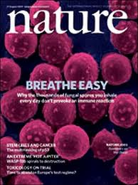
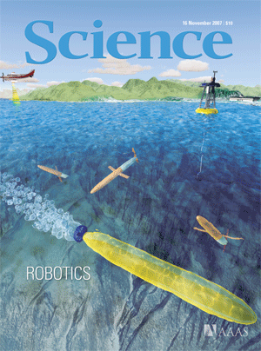
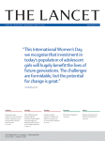
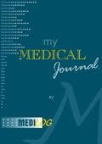
Nyomtatott vagy online folyóirat?
NYOMTATOTT FOLYÓIRATOK
A folyóirat-olvasóban hagyományosan olvashatók, kézbe vehetők az új számok
◎ Az érkeztetés, nyilvántartás miatt hamar reklamálható a hiányzó szám
De:
Hosszútávon szinte megoldhatatlan
minden nyomtatott anyag tárolása!
Használati statisztikák készítése nehézkes

Slide 6
Papír folyóirat:
hordozó
jelzet

Slide 7
Nyomtatott vagy online folyóirat?
ONLINE FOLYÓIRATOK
A folyóirat-katalógusban könnyen kikereshetők
A folyóirat-kiadó vagy –szolgáltató felületéről megtalálható a keresett cikk
Elektronikusan lementhető
A folyóiratcikkről több részletes adat megtalálható
A különböző folyóiratok, cikkek összekapcsolhatók különböző adatbázisokkal
De:
Nehezebb követni, ha hiányzik egy szám – nehézkesebb a reklamálás
megoldás: folyamatos tesztelés
statisztikák alapján könnyen monitorozható a használatuk

Slide 8
Használati statisztikák

Slide 9
Használati statisztikák

Slide 10
E-folyóirat:
időszak

Slide 11
A Központi Könyvtár folyóirat-katalógusa

Slide 12
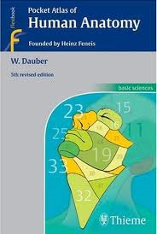
könyvek
◎ jelenlegi állomány-összetétel:
főként nyomtatottak
ez nem probléma a ritkábban használt, de fontos szakirodalom esetében
szükséges lenne több elektronikus könyv a tankönyvek esetében
ok:
a tankönyv tartalma évről évre változik

Slide 13
Elektronikus könyvek
Semmelweises ip-tartományokról elérhetők - licenszek alapos ismerete elengedhetetlen
A keresett fejezet, szövegrész, fogalom könnyen megkereshetők
Előnye: ugyanazt a könyvet elektronikus formában egyszerre többen is olvashatják

Slide 14
Elektronikus könyvek direkt elérése a Központi Könyvtár honlapjáról:
Könyvek listája

Slide 15
Ovid e-könyv megjelenése:
A könyv címe
Keresés a szövegben

Slide 16
Használati statisztikák

Slide 17
Proquest e-könyv megjelenése:
A könyv címe

Slide 18
Thieme e-könyv

Slide 19
Adatbázisok
Számuk egyre nő, minőségük, forrásuk változó – ki kell választani a legmegfelelőbbeket
Kivétel: kizárólagos forgalmazók
Ennek hátránya: magas ár
Megoldás: konzorciumi előfizetés, csomagban rendelés, stb.
Fontosabb adatbázisok:
- indexelők: web of science, jcr, scopus
- Full textesek: cinahl, doss, psycinfo, uptodate

Slide 20
Használati statisztikák

Slide 21
Használati statisztikák

Slide 22
Használati statisztikák

Slide 23
Központi Könyvtár adatbázisai

Slide 24
Külföldi példák
Karolinska Institutet, Stockholm
http://kib.ki.se/en
2. National library of medicine, Bethesda
http://www.nlm.nih.gov/
3. Imperial college, london
http://www3.imperial.ac.uk/library

Slide 25
Tréningek
Aktualitásuk: az elektronikus források megismertetéséhez, platform vagy szolgáltatás változása, frissítése esetén
Előadó: Az elektronikus forrást forgalmazó cég hivatalos trénere, könyvtáros
Résztvevők: oktatók, kutatók, hallgatók, könyvtárosok
Fontossága: a tartalmi és formai változások, a meglévő e-forrásokhoz kapcsolódó új szolgáltatások megjelenése miatt alapvető fontosságúak a tréningek

Slide 26
Összegzés
Az elektronikus források térhódítása ellenére a nyomtatott dokumentumokra még mindig szükség van, főként egyelőre a könyvek esetében
A folyóiratok, adatbázisok elektronikus változatai jelentősen megkönnyítik a kutatómunkát
Az elektronikus források kizárólagos meglétéhez kell:
- szemléletváltás
- raktározás megoldhatatlansága
- licensz- és szerzői jogi kérdések egyértelműsítése
- e-források biz

Slide 27
Köszönöm a figyelmet! Kép forrása:http://www.dylanblog.com/2008/03/17/ebook-dove-scaricarli-gratuitamente/

